Slide 1
ESCOLA MUNICIPAL DE SAÚDE MARIA CAROLA KELLER
Centro de Educação e Inovação em Saúde
Maria Carola Keller
Matriciamento em Saúde Mental
Carolina Santana Mafra – Terapeuta Ocupacional do CAPSII
Luís Felipe Abagge – Psiquiatra CAPSIII

Slide 3
O QUE É MATRICIAMENTO OU APOIO MATRICIAL
Criado por Gastão Wagner em 1.999
Produção de saúde e cuidado colaborativo entre equipes de saúde mental e atenção primária
Suporte técnico para ampliar o campo de ação e qualificar ações de saúde mental no território
Intervenção pedagógico-terapêutica
Construção coletiva de projetos terapêuticos singulares (PTS)
Processo de transformação

Slide 4
QUANDO SOLICITAR UM MATRICIAMENTO
Nos casos em que a equipe de referência sente necessidade de apoio da saúde mental para abordar e conduzir um caso que exige, por exemplo, esclarecimento diagnóstico, estruturação de um projeto terapêutico e abordagem da família.
Quando se necessita de suporte para realizar intervenções psicossociais específicas da atenção primária, tais como grupos de pacientes com transtornos mentais.
Para apoiar na adesão ao projeto terapêutico de pacientes com transtornos mentais graves e persistentes em atendimento especializado em um Centro de Atenção Psicossocial (CAPS).
Quando a equipe de referência sente necessidade de apoio para resolver problemas relativos ao desempenho de suas tarefas, como, por exemplo, dificuldades nas relações pessoais ou nas situações especialmente difíceis encontradas na realidade do trabalho diário.

Slide 5
QUEM DEVE PARTICIPAR DO MATRICIAMENTO?
“...o processo de saúde-enfermidade-intervenção não é monopólio nem ferramenta exclusiva de nenhuma especialidade, pertencendo a todo o campo da saúde.
Isso torna o matriciamento um processo de trabalho interdisciplinar por natureza, com práticas que envolvem intercâmbio e construção do conhecimento.”

Slide 6
INSTRUMENTOS DO PROCESSO DE MATRICIAMENTO
Elaboração do projeto terapêutico singular
A interconsulta como instrumento do processo de matriciamento
A consulta conjunta de saúde mental na atenção primária
Visita domiciliar conjunta
Contato a distância: uso do telefone e outras tecnologias de comunicação
Genograma
Ecomapa

Slide 7
INSTRUMENTOS DO PROCESSO DE MATRICIAMENTO
Elaboração do PTS no apoio matricial de saúde mental:
Recurso da clínica ampliada
Substituição do termo individual para singular

Slide 8
ROTEIRO PARA DISCUSSÃO DE CASOS
Motivo do matriciamento;
Informações sobre a pessoa, a família e o ambiente;
Problema apresentado no atendimento (nas palavras da pessoa, na visão familiar, na opinião de outros);
História do problema atual (início, fator desencadeante, manifestações sintomáticas, evolução, intervenções biológicas ou psicossociais realizadas, compartilhamento do caso com outros pontos da rede);
Configuração familiar;
Vida social (participação em grupos e instituições, rede de apoio social, situação econômica);
Efeitos do caso na equipe interdisciplinar;

Slide 9
PONTOS A SEREM CONSIDERADOS NA FORMULAÇÃO DO PROJETO TERAPÊUTICO SINGULAR
Diagnóstico
Abordagens biológica e farmacológica
Abordagens psicossocial e familiar
Apoio do sistema de saúde
Apoio da rede comunitária
Trabalho em equipe: quem faz o quê
Revisão do PTS

Slide 10
LEMBRETE
MAIS IMPORTANTE QUE ACERTAR O DIAGNÓSTICO É COMPREENDER A SITUAÇÃO EM SUAS VÁRIAS FACETAS

Slide 11
INSTRUMENTOS DO PROCESSO DE MATRICIAMENTO
A interconsulta
É a ação colaborativa entre profissionais de diferentes áreas, que pode ser uma discussão de caso por parte da equipe ou por toda ela até as intervenções, como consultas conjuntas e visitas domiciliares conjuntas.
Permite que se construa uma compreensão integral do processo de saúde e doença, ampliando e estruturando a abordagem psicossocial e a construção de projetos terapêuticos, além de facilitar a troca de conhecimentos, sendo um instrumento potente de educação permanente.

Slide 12
ASPECTOS A SEREM AVALIADOS NA INTERCONSULTA
O motivo pelo qual aquele caso deve ser discutido: queixa da pessoa X percepção/avaliação da equipe;
A situação atual;
Os recursos positivos disponíveis;
O principal objetivo do cuidado, que é apoiar e aliviar o sofrimento.
“As equipes não são responsáveis pela resolução do sofrimento emocional e dos problemas da população sob seus cuidados. Sua função é acompanhar, criando espaços de superação e de reestruturação, utilizando todos os recursos disponíveis.”

Slide 13
A DISCUSSÃO DE CASOS É UMA FORMA DE INTERCONSULTA
Permite uma análise do caso por diversos ângulos, dentro de uma perspectiva interdisciplinar;
Espaço de troca e compartilhamento dos diferentes entendimentos e questionamentos do caso;
Discussão das dificuldades pessoais dos profissionais com o paciente e sua situação;
Menor campo de visão;

Slide 14
INSTRUMENTOS DO PROCESSO DE MATRICIAMENTO
Consulta Conjunta

Slide 15
ETAPAS DE UMA CONSULTA CONJUNTA
Contato prévio entre as equipes;
Discussão antes do atendimento;
Explicação do modelo ao usuário;
Solicitação da permissão da consulta conjunta ao usuário (pode haver uma negativa);
A consulta em si;
Discussão de uma conduta compartilhada após a consulta (não esquecer das condutas não medicamentosas);
Revisão do caso.

Slide 16
INSTRUMENTOS DO PROCESSO DE MATRICIAMENTO
Visita domiciliar conjunta
A visita domiciliar se assemelha em diversos aspectos à consulta conjunta, porém:
Exige maior habilidade de comunicação e adaptabilidade cultural por parte das equipes;
Promove um número maior de pistas na condução de um caso.

Slide 17
INSTRUMENTOS DO PROCESSO DE MATRICIAMENTO
Contato à distância: o uso do telefone e de outras
tecnologias de comunicação
Contato telefônico com o serviço ou profissional de referência sobre um caso ou dúvidas relacionadas aos serviços de saúde mental.

Slide 18
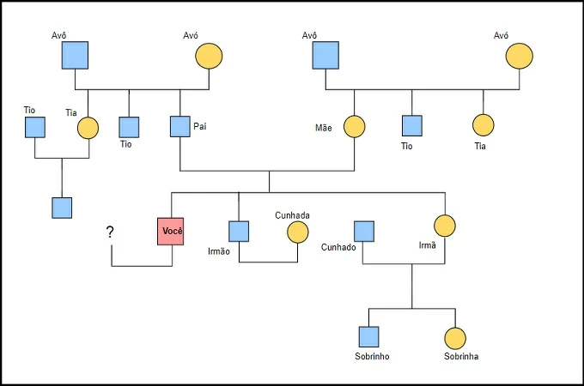
INSTRUMENTOS DO PROCESSO DE MATRICIAMENTO
Genograma

Slide 19
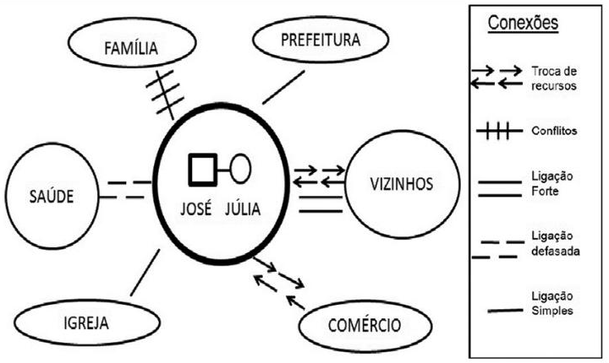
INSTRUMENTOS DO PROCESSO DE MATRICIAMENTO
Ecomapa: Avalia as relações familiares com o meio social

Slide 20
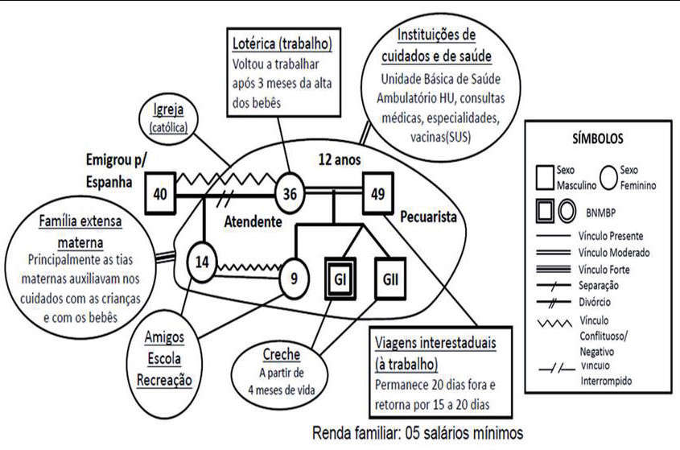

Slide 21
INTERVENÇÕES EM SAÚDE MENTAL NA ATENÇÃO PRIMÁRIA
Desde a escuta do paciente, por meio de um acolhimento bem feito, até o plano de cuidado, profissionais da APS são fonte de intervenção efetiva. Assim como os profissionais da atenção especializada, cada um de nós se torna recurso terapêutico no cuidado em saúde mental.
Para tanto, a atuação dos profissionais da atenção primária em conjunto com os profissionais especialistas em saúde mental pode ser determinante para o sucesso terapêutico e a segurança dos profissionais da APS.
No entanto, os desafios são grandes. A identificação e a discussão dessas dificuldades devem ser feitas juntamente com esses profissionais em encontros matriciais ou em outras atividades de educação permanente da equipe.

Slide 22
INTERVENÇÕES EM SAÚDE MENTAL NA ATENÇÃO PRIMÁRIA
Acolhimento e vinculação;
Mapeamento e parcerias com grupos ofertados na comunidade (igreja, associação de moradores, escolas profissionalizantes, ONG´s);
Criação de grupos em saúde mental na APS.

Slide 23
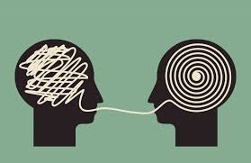
INTERVENÇÕES EM SAÚDE MENTAL NA ATENÇÃO PRIMÁRIA
Acolhimento e vinculação
Bastante utilizado na APS, o acolhimento em si, já é uma intervenção em saúde mental. O acolhimento tem como objetivo o estabelecimento de vínculo e resolubilidade.
Pilares da ação terapêutica do vínculo:
- O acolhimento
- A escuta
- O suporte
- O esclarecimento

Slide 24
INTERVENÇÕES EM SAÚDE MENTAL NA ATENÇÃO PRIMÁRIA
A criação de grupos de saúde mental na APS
Definir público alvo de acordo com a experiência da equipe;
Escolher o modelo de grupo (roda de conversa, arteterapia ou trabalhos manuais, atividades físicas, terapia comunitária, grupo para uso problemático de SPA...). Pode ser realizada uma pesquisa junto a comunidade;
Definir profissionais que se identifiquem com a proposta e organizar as agendas para a efetividade da ação;
Divulgação da proposta na unidade;
Solicitar auxílio da equipe de saúde mental de referência para realização do grupo.

Slide 25
INTERVENÇÕES EM SAÚDE MENTAL NA ATENÇÃO PRIMÁRIA
A Terapia Comunitária
É um espaço comunitário em que se procura compartilhar experiências de vida e sabedorias de forma horizontal e circular. Todos tornam-se corresponsáveis na busca de soluções e superação dos desafios do cotidiano, em um ambiente acolhedor e caloroso.
Objetivos:
reforçar a dinâmica interna de cada um, para que possa descobrir seus valores, suas potencialidades, de tornar-se mais autônomo;
reforçar a autoestima individual e coletiva;
valorizar o papel da família e da rede de relações;
valorizar todas as práticas culturais; suscitar, em cada pessoa, família e grupo social, o sentimento de união;
identificar-se com seus valores culturais e tornar possível a comunicação entre as diferentes formas do “saber popular” e “saber científico”

Slide 27
As cinco regras da terapia comunitária são fundamentais para o bom andamento do grupo. São elas:
1.Fazer silêncio para ouvir quem está falando.
2.Falar da própria experiência, utilizando a primeira pessoa do singular. 3.Evitar dar conselhos, fazer discursos ou sermões.
4.Cantar músicas conhecidas, contar piadas e histórias, ou citar provérbios relativos ao tema do dia.
5.Guardar segredo (comum em comunidades violentas).

Slide 28
O trabalho com as equipes da Estratégia de Saúde da Família: cuidando do cuidador

Slide 29
“Um dos papéis mais importantes dos matriciadores de saúde mental é o apoio às equipes da ESF. Não estamos nos referindo a apoiar terapeuticamente esses profissionais, mas sim a apoiar o desenvolvimento e o fortalecimento das equipes e seus membros.”

Slide 30
Esse apoio é necessário por diversas razões:
As equipes de saúde da família estão submetidas a alto grau de estresse;
As equipes desenvolvem processos de trabalho novos, para os quais muitas vezes não foram formadas, o que contribui para sua insegurança.
As equipes lidam com problemas psicossociais importantes;
Mudança de paradigma da lógica hospitalar para o cuidado no território;

Slide 32
Matriciamento é uma ação complexa e potente. Não deve estar resumida a discussão de casos ou somente para tirar dúvidas sobre os serviços de saúde mental.
O matriciamento constitui-se numa ferramenta de transformação, não só do processo de saúde e doença, mas de toda a realidade das equipes envolvidas e da comunidade.

Slide 33
MATRICIAMENTO É:
Construção de PTS
Consulta conjunta
Visita domiciliar
Criação de grupos
Espaço de troca e aprendizado
Espaço de transformação
Discussão de casos
E o que mais o trabalho em rede e o cuidado compartilhado permitir!

Slide 35
Tânia Maria Eberhardt
Secretária
Secretaria da Saúde - SES

